Slide 1
Онлайн-курсы «Школа городских изменений»
Мартыненко Анастасия

Slide 2
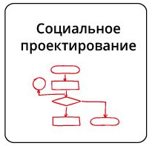
Новый формат обучения
Онлайн-школа городских изменений – это программа для тех, кто хочет делать свой город удобнее, комфортнее, ярче, интереснее и дружелюбнее. Это площадка, где становятся лидерами городских изменений.
Направления обучения:
http://www.fcsp.ru/edu/

Slide 3
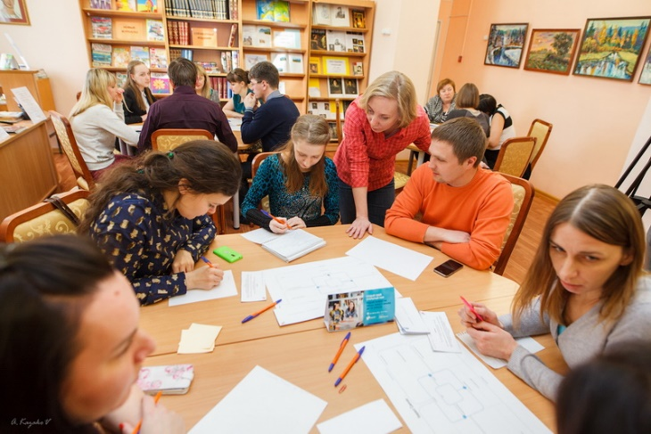
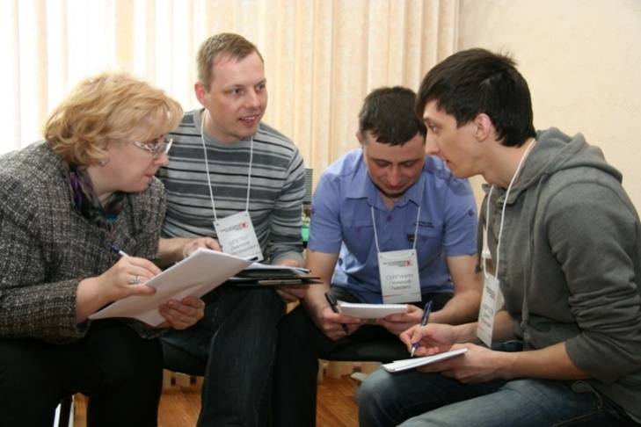
Возможности для участников
Обучаясь в школе, участники приобретают теоретические знания и прикладные компетенции, которые необходимы для эффективной разработки и реализации наиболее востребованных социальных инициатив.
По итогам обучения участники получают:
Удостоверение о повышении квалификации;
Сертификат о прохождении курсов.
Каждый курс содержит:
видеолекции;
опорные конспекты;
тесты для самопроверки;
списки полезной литературы и методические материалы.

Slide 4
Условия участия
Программа подходит для представителей некоммерческих организаций, гражданских активистов и просто неравнодушных людей, у которых есть идея, как улучшить жизнь в своем городе, как помочь нуждающимся или как решить какую-то социальную проблему.
По окончании онлайн-курса «Социальное проектирование» выдается Удостоверение о повышении квалификации. Сведения о выданных удостоверениях о повышении квалификации вносятся в «Федеральный реестр сведений о документах об образовании и (или) о квалификации, документах об обучении» (ФИС ФРДО).
Бесплатно можно пройти курс, если вам не нужно удостоверение о повышении квалификации. И получить Сертификат.
Стоимость курса 900 рублей, если вы хотите получить удостоверение о повышении квалификации.

Slide 5
Онлайн-курс «Социальное проектирование»
Это фундаментальный курс для тех, кто желает составить заявку для грантового конкурса, имеет необходимость изменить подход в управлении своей организацией или хочет научиться успешно воплощать в жизнь свои идеи.
Темы курса:
этапы и механизмы реализации проекта;
необходимые ресурсы;
результаты проекта и их оценка;
практика по разработке собственного проекта для грантового конкурса.
Для кого курс:
руководители проектных команд и лидеров инициативных групп, имеющие минимальный опыт использования проектного подхода в своей деятельности;
продвинутые проектировщики.
По окончании онлайн-курса «Социальное проектирование» выдается Удостоверение о повышении квалификации. Сведения о выданных удостоверениях о повышении квалификации вносятся в «Федеральный реестр сведений о документах об образовании и (или) о квалификации»

Slide 6
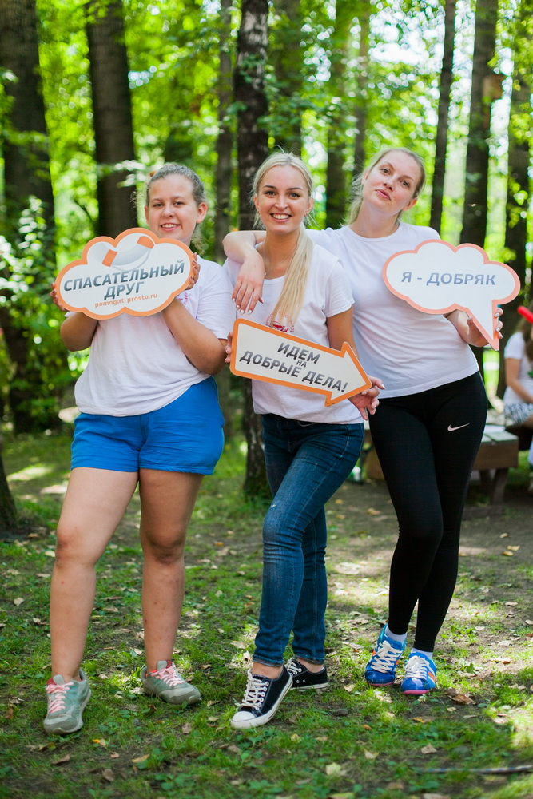
Онлайн-курс «Корпоративное волонтерство»
Это образовательная программа для тех, кто планирует запускать или развивать в своей организации волонтерскую деятельность сотрудников в рамках стратегии корпоративной социальной ответственности.
Содержание курса:
передовые технологии и ключевые компетенции, позволяющие эффективно реализовывать социальные и волонтёрские проекты как инициативных групп сотрудников, так и бизнеса в целом.
Для кого курс:
менеджеры среднего звена: КСО, HR, внутренние коммуникации;
корпоративные лидеры, волонтёры, участники молодёжных советов.

Slide 7
Онлайн-курс «Социальное предпринимательство»
Обучающая программа, в рамках которой начинающие и действующие социальные предприниматели знакомятся с лучшим международным и российским опытом ведения бизнеса в социальной сфере.
Содержание курса:
Бизнес-планирование;
Правовые и финансовые основы бизнеса;
Государственные и частные программы поддержки социального предпринимательства;
Практическая разработка собственного бизнес-плана.
Для кого курс:
начинающие и действующие предприниматели;
представители некоммерческих организаций, желающих монетизировать свои услуги.

Slide 8
«Сообщества и общественные пространства»
Курс представляет собой подборку теоретических материалов и реальных кейсов, позволяющих ближе познакомиться с главными вызовами и рисками, которые сопутствуют созданию общественных пространств и изменению облика города, а также возможностями, которые такие проекты создают для разных городов России и мира.
Содержание курса:
теория организации общественных пространств;
управление проектами;
проведение городских событий;
эффективные инструменты вовлечения городских сообществ в жизнь города.
Для кого курс:
проектные команды;
представители органов местного самоуправления;
социальные предприниматели;
инициативные граждане.

Slide 9
Центр социальных программ РУСАЛа РФ, г. Красноярск, ул. Ленина 88, тел.+7(391) 227-99-67 edu@fcsp.ru
Контакты
Онлайн-школа реализуется в рамках проекта «Школа городских изменений», поддержанного Фондом президентских грантов на развитие гражданского общества.

